Slide 1




Slide 2


Slide 3
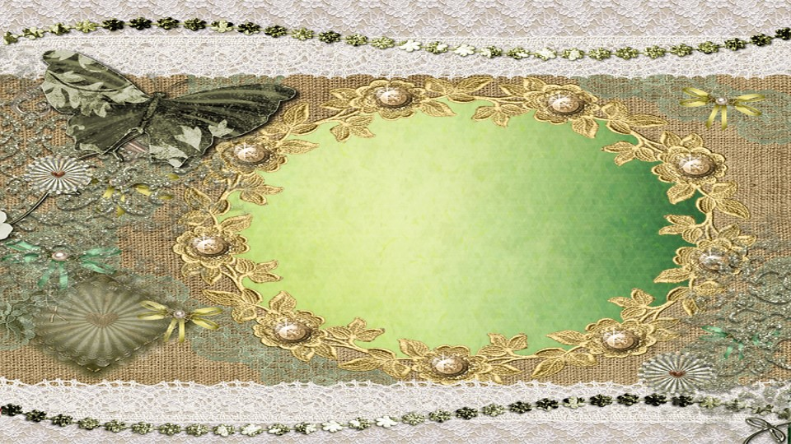
Duro Coração, o Teu!
Jorge Humberto

Slide 4
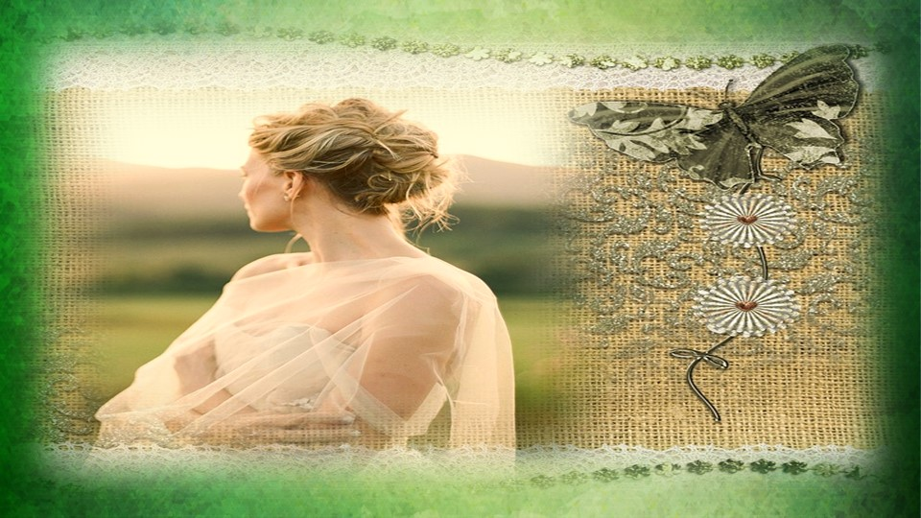

Slide 5

Habituado que estava a ter o amor
D’uma mulher a meu lado,
A saber-lhe da respiração – seu olor;
Seus cheiros lilases – enquadrado;

Slide 6
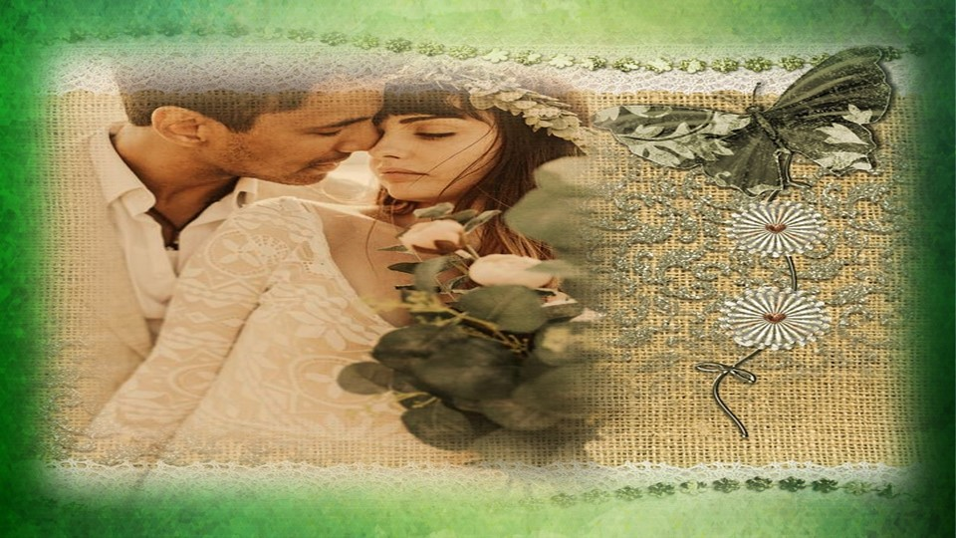

Slide 7
Mais o jardim, o espaço e o pundonor:
Dum ao outro lado – trespassado;
Habituado que estava, foi com muita dor,
Que me achei transtornado,

Slide 8
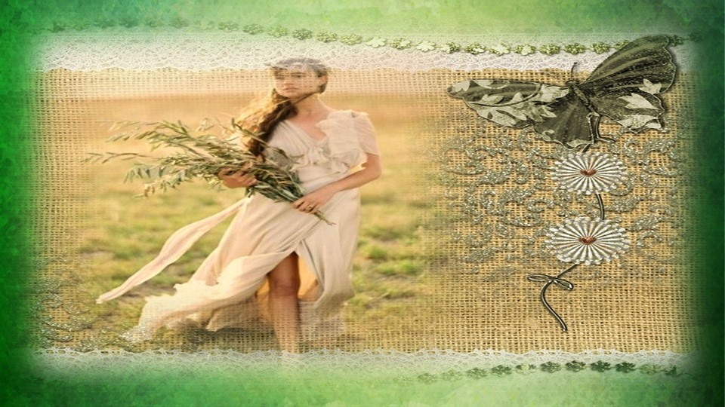

Slide 9
Quando resolveste sair de minha vida.
Uma, e outra vez o fizeste, sem nem saberes
se eu sofria. Mas em mim, a sobrevida,

Slide 10


Slide 11
Não me anuiu nem me diminui-o – sabida
que era a minha idoneidade; e sem o quereres,
Admitir que sem ti, eu continuava a viver minha vida.
Jorge Humberto
03/12/18
Santa-Iria-da-Azóia

Slide 12


Slide 13
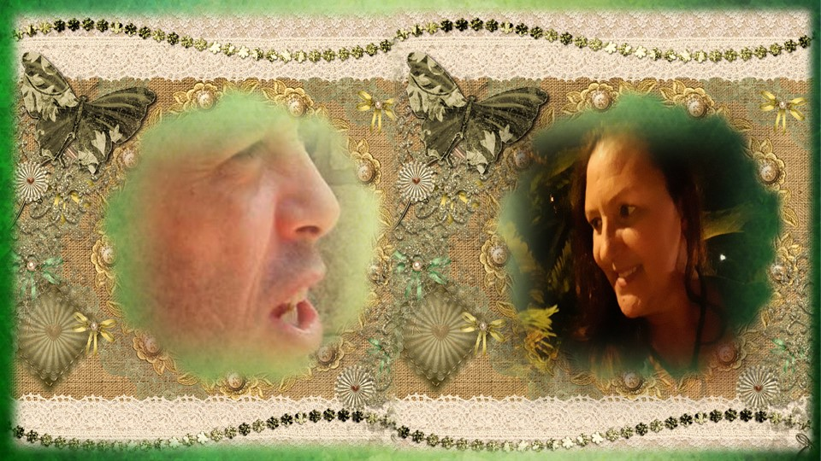
Jorge Humberto
Cléo Menegatt

Slide 14


Slide 15
Imagens: Internet e Acervo Pessoal
Texto: Jorge Humberto
Música: I’II be thease-Richard Clayderman & Francis Goya
www.pinterest.com/cleonicemenegat/vídeos
www.sergrasan.com/cleoslides
Canal no Youtube:
Cleonice Menegatt Goelzer
Criação, Formatação e Edição:
Cléo Menegatt
cmenegatt2016@gmail.com

